Slide 1
TRƯỜNG TIỂU HỌC QUỐC TUẤN
CHÀO MỪNG CÁC THẦY CÔ VÀ CÁC EM
ĐẾN VỚI TIẾT TIẾNG VIỆT 3
ĐỌC: NGÀY EM VÀO ĐỘI
GIÁO VIÊN: PHẠM HỒNG LIÊN

Slide 2
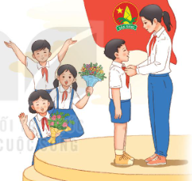

THẢO LUẬN
NHÓM ĐÔI
Cùng bạn trao đổi để trả lời câu hỏi: Theo em, các bạn học sinh cần phấn đấu như thế nào để được kết nạp vào Đội ?

Slide 3
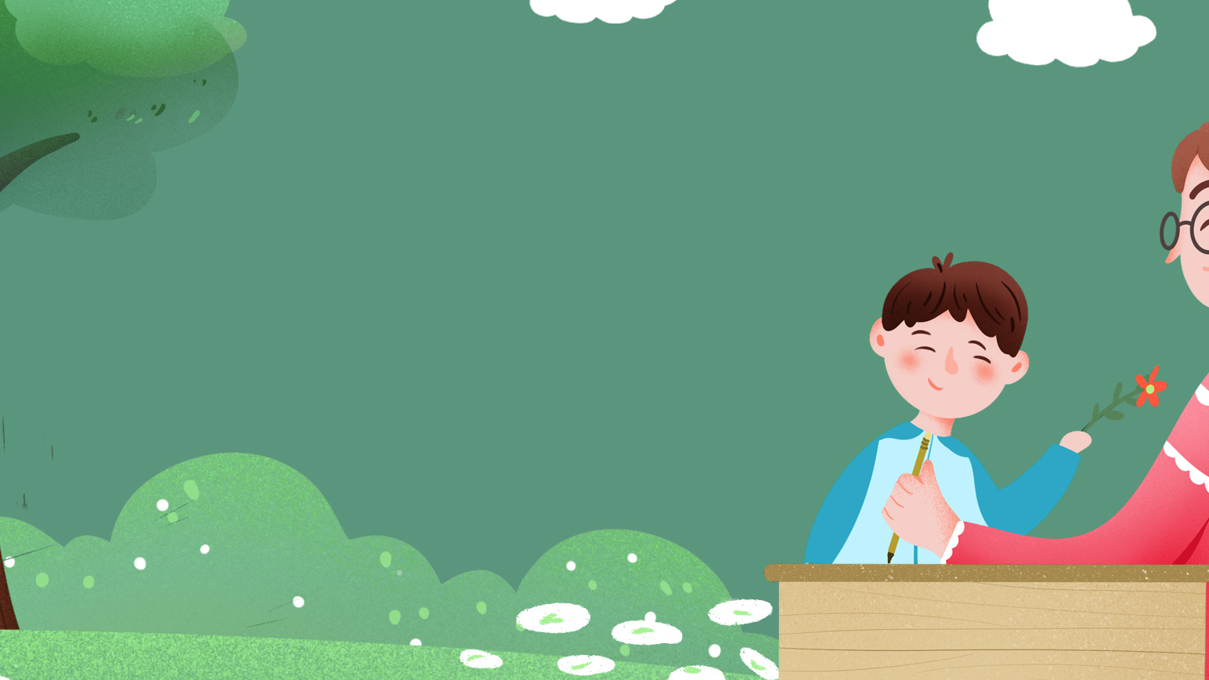

Chị đã qua tuổi Đoàn
Em hôm nay vào Đội
Màu khăn đỏ dắt em
Bước qua thời thơ dại.
Màu khăn tuổi thiếu niên
Suốt đời tươi thắm mãi
Như lời ru vời vợi
Chẳng bao giờ cách xa.
Này em, mở cửa ra
Một trời xanh vẫn đợi
Cánh buồm là tiếng gọi
Mặt biển và dòng sông.
4
Nắng vườn trưa mênh mông
Bướm bay như lời hát
Con tàu là đất nước
Đưa ta tới bến xa.
Những ngày chị đi qua
Những ngày em đang tới
Khao khát lại bắt đầu
Từ màu khăn đỏ chói.
(Xuân Quỳnh)
1
5
2
3

Slide 4
-Tìm từ khó đọc:
- Cách ngắt nhịp thơ
-Tìm từ khó hiểu nghĩa
- Cách đọc các khổ thơ

Slide 5
Chị đã qua tuổi Đoàn
Em hôm nay vào Đội
Màu khăn đỏ dắt em
Bước qua thời thơ dại.

Slide 6
Màu khăn tuổi thiếu niên
Suốt đời tươi thắm mãi
Như lời ru vời vợi
Chẳng bao giờ cách xa.

Slide 7
Này em, mở cửa ra
Một trời xanh vẫn đợi
Cánh buồm là tiếng gọi
Mặt biển và dòng sông.

Slide 8
Nắng vườn trưa mênh mông
Bướm bay như lời hát
Con tàu là đất nước
Đưa ta tới bến xa.

Slide 9
Những ngày chị đi qua
Những ngày em đang tới
Khao khát lại bắt đầu
Từ màu khăn đỏ chói.

Slide 10
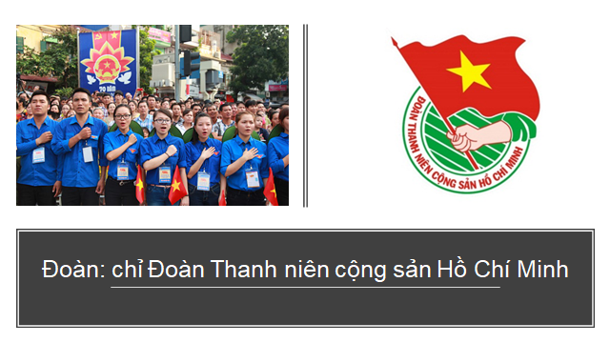

Slide 11


Đội: chỉ Đội Thiếu niên Tiền phong Hồ Chí Minh

Slide 12

Khao khát: mong muốn tha thiết

Slide 13
Chị đã qua tuổi Đoàn
Em hôm nay vào Đội
Màu khăn đỏ dắt em
Bước qua thời thơ dại.
Màu khăn tuổi thiếu niên
Suốt đời tươi thắm mãi
Như lời ru vời vợi
Chẳng bao giờ cách xa.
Này em, mở cửa ra
Một trời xanh vẫn đợi
Cánh buồm là tiếng gọi
Mặt biển và dòng sông.
4
Nắng vườn trưa mênh mông
Bướm bay như lời hát
Con tàu là đất nước
Đưa ta tới bến xa.
Những ngày chị đi qua
Những ngày em đang tới
Khao khát lại bắt đầu
Từ màu khăn đỏ chói.
(Xuân Quỳnh)
1
5
2
3

